Slide 1
Forum des Clubs Cœur et Santé
Du Languedoc-Roussillon
17 Avril 2023

Slide 2
1
2
Présentation de notre invité
Présentation de l’organisation nationale et régionale
3
4
Règlement Intérieur
Organisation Projet GQS :
National
Régional

Slide 3
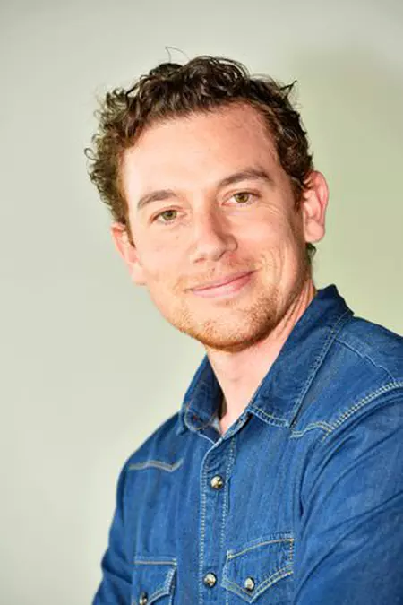
1
Présentation

Slide 4
2
Présentation de l’organisation nationale et régionale

Slide 5
2
La FFC
Créé par deux cardiologues (Pr Lenègre et Pr Soulié) en 1964. Première association de lutte contre les maladies cardiovasculaires.
Une action au quotidien pour la réduction du nombre de décès et d’accidents d’origine cardiovasculaire.
1977 : association reconnue d’utilité publique
300 cardiologues bénévoles
1 800 bénévoles
28 salariés
18 000 personnes accompagnées
27 associations régionales avec plus de 269 Clubs Cœur et Santé

Slide 6
2
4 missions prioritaires de la FFC
La prévention en informant sur les dangers des maladies cardiovasculaires et les moyens de s’en prémunir
La sensibilisation et l’initiation aux Gestes Qui Sauvent
Le soutien, la promotion de la recherche cardiovasculaire en étant l’un des premiers financeurs indépendants dans ce domaine
L’accompagnement en prévention et en réadaptation – activité physique adaptée
Notre vocation : Faire reculer les maladies cardiovasculaires
Notre ambition : Être la référence de la bonne santé cardiovasculaire à tous les âges de la vie
Notes:
Comment ils font vivre les missions après la réadaptation ?

Slide 7
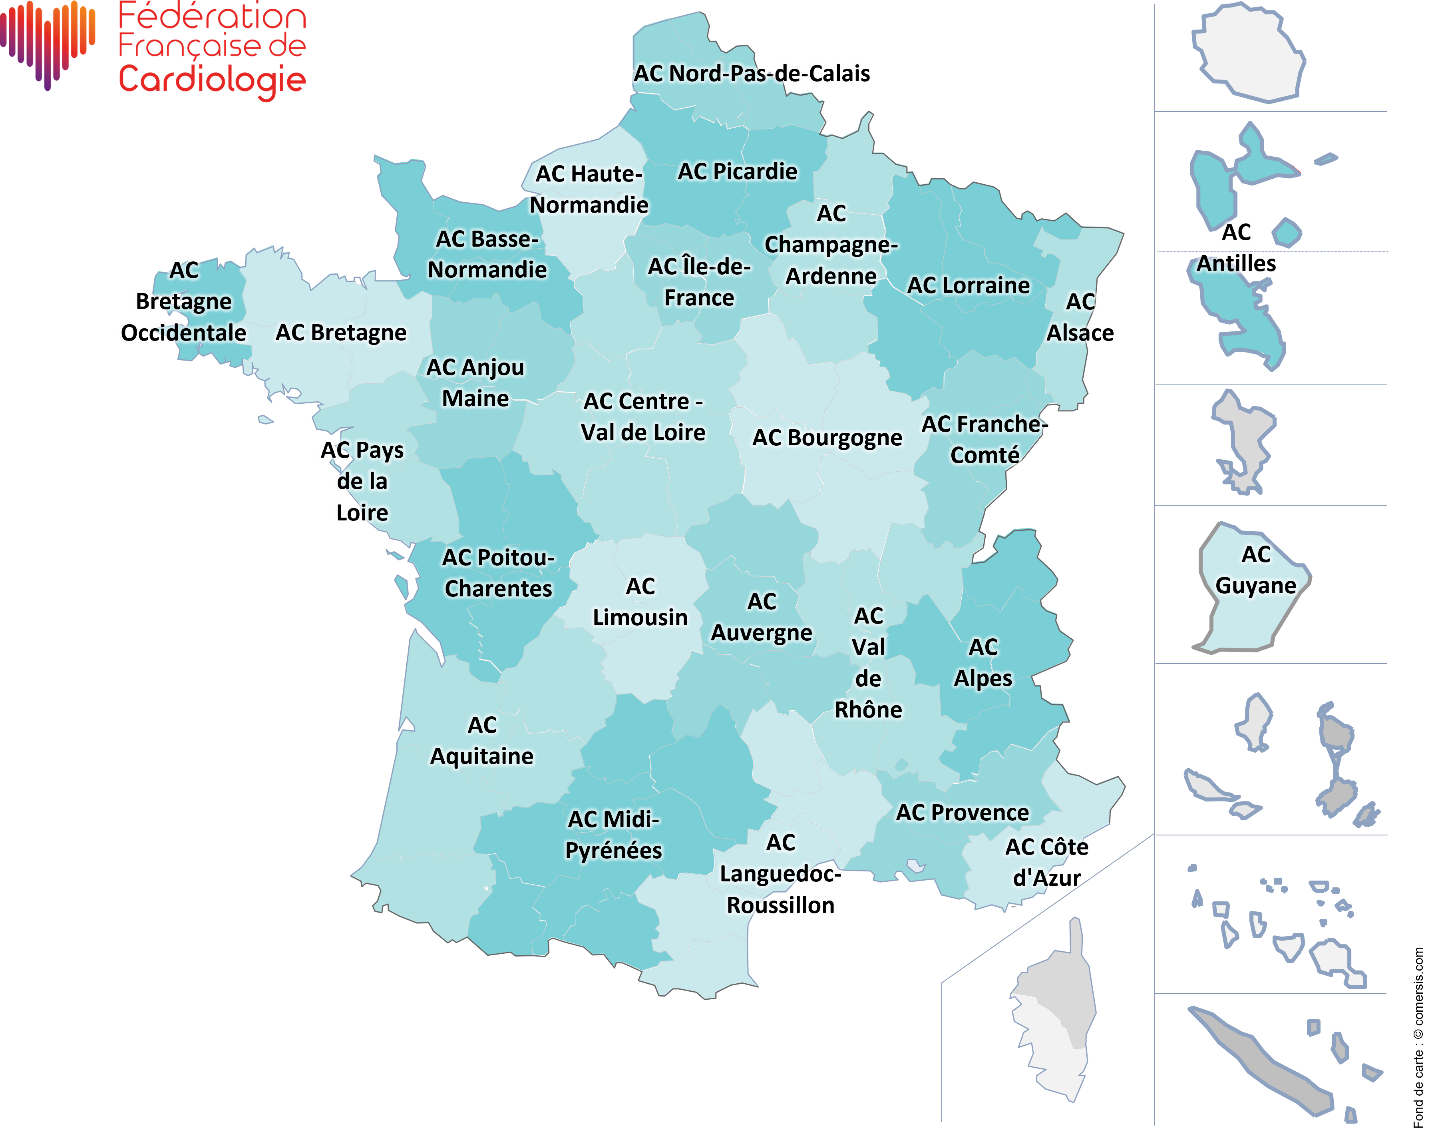
2
Un réseau varié
Une présence nationale : toute la métropole (sauf la Corse) + les Antilles
Un maillage variable : des AC ayant 2 à 24 Clubs
En moyenne 10 Clubs par AC

Slide 8
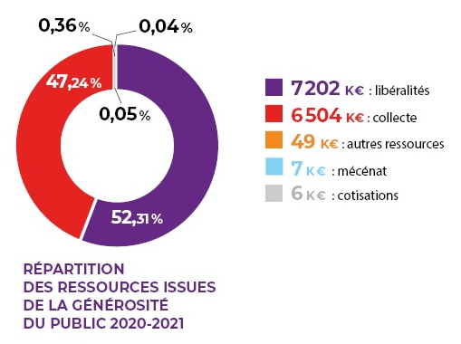
2
Les ressources de la FFC
Financée essentiellement par la générosité du public
Indépendante des laboratoires pharmaceutiques et de l’industrie agro-alimentaire
17/04/2023
Notes:
Prise de parole

Slide 9
2
Le soutien de la FFC aux régions et aux clubs
Dotations aux régions (685 000€ dont 20 000€ à l’ACLR)
Prise en charge de 25% des dépenses liées à l’encadrement de la phase III (466 000€)
Mise à disposition d’un cabinet comptable (KPMG depuis juillet 2022)
Mise à disposition annuelle d’équipements sous forme d’un magasin virtuel aux AC et Clubs
Support des associations régionales dans leurs différentes problématiques
Organisation de temps de formation (Journées Nationales) et de temps d’échange (Réunions des régions) plus animation des commissions
Création de supports de communications généraux, personnalisables et pour les différentes campagnes ainsi qu’un site internet dédié par AC
Mise à disposition et mise à jour de la Base Cardio’Régions
Souscription de différents contrats d’assurance
Notes:
Prise de parole

Slide 10
2
La gouvernance de la FFC
Assemblée générale
Conseil d’administration (30 membres)
Bureau (9 membres)
Secrétaire Pr. Messner-Pellenc
Délégation Nationale
20 salariés + 8 coordinateurs régionaux
Président Pr Furber
Trésorier Pr Mansourati

Slide 11
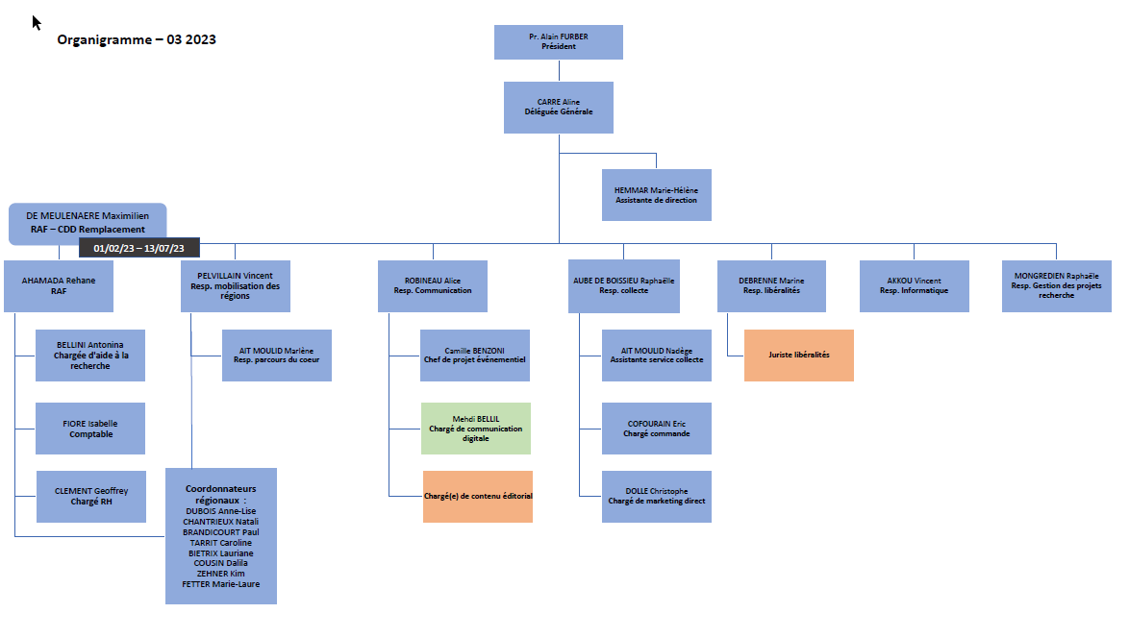
L’organigramme de la FFC

Slide 12
FFC
2
Les AC et les Clubs dans le dispositif FFC
Vie administrative et financière
Journées nationales
Commissions, réunions nationales
Support et soutien, campagnes nationales
27 Associations régionales
- Coordination comptable
Mobilisation des équipes, animation
Responsabilités
Développement et soutien des Clubs,…
269 CCS
18 000 Adhérents
1800 Bénévoles
Missions sociales
Actions et activités
Lien social
Lien avec les collectivités locales
Parcours du Cœur, prévention, dépistage,…

Slide 13
2
Des commissions de travail
En plus des instances, 5 commissions permanentes mènent des travaux au sein de la FFC :
Commission AC-CCS-Patients
Commission Gestes qui sauvent
Commission Scientifique
Commission Cœur de femmes
Commission des Parcours du Cœur

Slide 14
2
Les Associations régionales de Cardiologie
Sont des associations indépendantes avec pour missions principales :
d’informer et d’éduquer le public en vue de la prévention des maladies cardiovasculaires,
d’apporter une aide à la réadaptation et à la réinsertion des cardiaques dans la vie sociale
d’organiser des initiations aux gestes qui sauvent auprès du grand public
Sont composées de membres actifs
Comprennent généralement 4 membres clefs :
Président
Trésorier
Délégué régional
Correspondant financier / Coordonnateur régional

Slide 15
2
Président Pr. Patrick MESSNER-PELLENC
L’organigramme de la l’ACLR
Chargée Formation GQS Nathalie SUSSEL
Conseil d’Administration
Assistante administrative Véronique SASSATELLI
Salariées
Bureau
Coordinatrice régionale Correspondante financière Kim ZEHNER
Trésorier Michel GIL
Déléguée régionale Vanina FAURE-BRAC
Délégué régional adjoint Paul MICHEL
Secrétaires adjoints
Sophia CONDE François LE PROVOST Dominique PIERRE Bernard VILLARET

Slide 16
2
En région : L’Association de Cardiologie Languedoc Roussillon
Acteurs « institutionnels »
Président : Pr. Patrick Messner-Pellenc
Il représente l’AC dans les instances nationales Il est responsable juridiquement de l’activité associative et des ressources humaines Rôle institutionnel et leader
Vice-présidente : Pr. Florence Leclercq
Trésorier : Michel Gil
Il contrôle l’activité financière de l’Association et présente les comptes le jour de l’AG

Slide 17
2
En région : L’Association de Cardiologie Languedoc Roussillon
Acteurs « opérationnels »
Déléguée régionale : Vanina Faure-Brac
Délégué régional adjoint : Paul Michel
Gestes Qui Sauvent : Nathalie Sussel
Secrétaires adjoints : Sophia Conde, François Le Provost, Dominique Pierre, Bernard Villaret (Daniel Peix et Claude Aguilar ne se sont pas représentés ) Acteurs salariés
Coordinatrice régionale ) Correspondante financière ) Kim Zehner (CDD) Depuis le 1er octobre 2022
Assistante administrative & comptabilité : Véronique Sassatelli (CDD) Depuis mai 2022

Slide 18
2
Les Clubs Cœur et Santé
Sont des structures locales dépendant des AC, leurs principaux objectifs :
Réinsérer physiquement et socialement les personnes souffrant d’une maladie cardiovasculaire
Prévenir la bonne santé des personnes à risque avec notamment des activités de réentraînement à l’effort
Sensibiliser celles et ceux qui sont ou non patients, en organisant des actions de prévention tout public et tout au long de l’année
Initier aux gestes qui sauvent
Les Clubs n’étant pas juridiquement autonomes, pas de personnalité morale (sections de l’AC) :
Fonctionnement avec des sous-comptes bancaires
Employeur (et plus largement signataire des conventions) est l’AC
Des délégations de pouvoir possibles
Pas de tenue d’Assemblée Générale annuelle

Slide 19
2
Les Clubs Cœur et Santé
Pour ouvrir un Club Coeur et Santé, il faut au moins un / une :
Cardiologue-référent
Responsable du Club
Chargé de comptabilité
Chaque Club est piloté par un comité de gestion et comprend des bénévoles et des adhérents

Slide 20
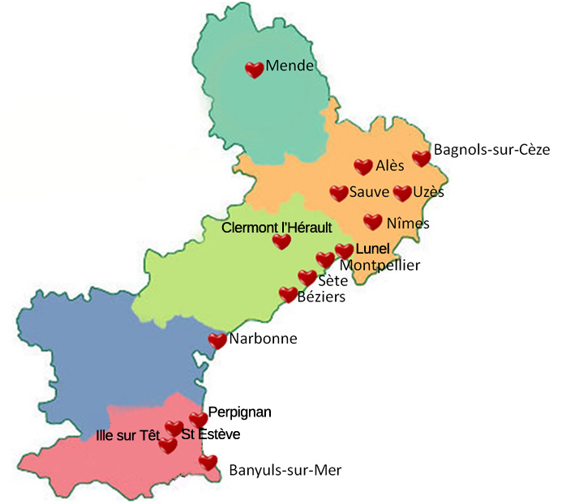
2
Les clubs Cœur et Santé en Languedoc Roussillon
Les Clubs Cœur et Santé
Nombre de Clubs : 16
Nombre d’adhérents : 1363 adhérents en 2022-2023 (961 en 2021, 1773 en 2019)

Slide 21
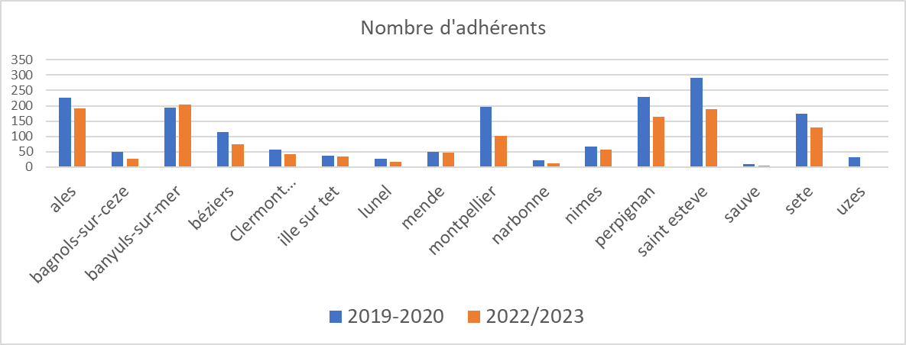
2
Les Clubs Cœur et Santé : Evolution des adhésions
Nombre d’adhérents 2022-2023 : 1363 (1773 en 2019-2020)

Slide 22
3
Règlement intérieur des Clubs Cœur et Santé

Slide 23
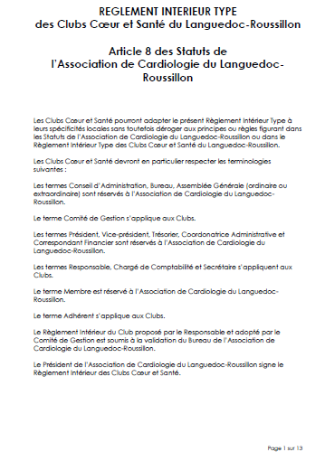
Règlement intérieur CCS

Slide 24
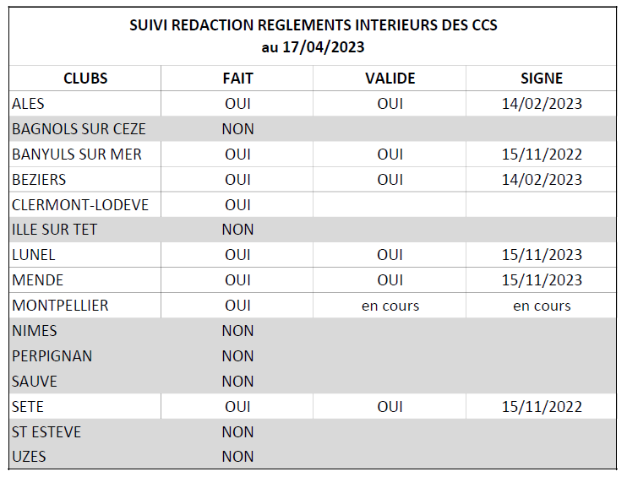

Slide 25
4
Organisation Projet GQS nationale et régionale

Slide 26
4
Projet GQS: niveau national
Projet en cours:
La rédaction d'un référentiel GQS , pour essayer d'avoir l'habilitation à former des formateurs
Recrutement en CDI d’un chargé de mission GQS: Septembre 2023
- Animer le développement des GQS dans les différentes régions
- Superviser les actions concernant la prise en charge des facteurs de risque cardio -vasculaires

Slide 27
4
Evolution des Lois de la République Française
Vers la formation du citoyen afin qu’il puisse devenir sauveteur
En 2007 La loi autorise le Grand Public à utiliser les Défibrillateurs
Décret n° 2018-1186 du 19 décembre 2018
Obligation faite aux établissements recevant du public de s'équiper d'un défibrillateur automatisé externe
En 2020 la loi du 25 juin crée le statut de CITOYEN SAUVETEUR
Art. L 223-6 Ordonnance du 19 septembre 2020
Sera puni de 5 ans d'emprisonnement et de 75 000 euros d'amende → quiconque s'abstient volontairement de porter à une personne en péril l'assistance que, sans risque pour lui ou pour les tiers, il pouvait lui prêter soit par son action personnelle, soit en provoquant un secours

Slide 28
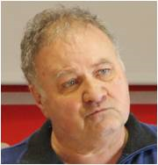
4
GQS : niveau régional
Entretien avec Michel NEYRAT du 9 nov 2020
Objectif de l’ACLR :
Avoir 2 personnes dans chaque Club possédant le SST et pouvant sensibiliser le grand public au GQS
3 niveaux de formation GQS:
→ 1: Sensibilisation
→ 2: Initiation
→ 3: Formation SST

Slide 29
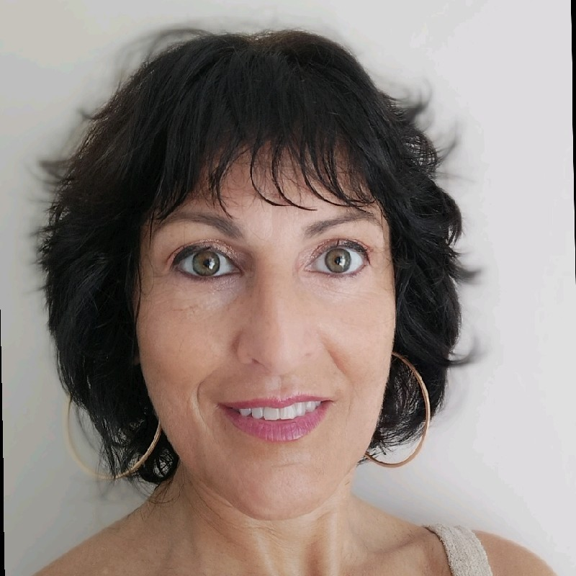
4
GQS : niveau régional
Formateurs de GQS par Club
ALES | Marc CROUVISIER
BAGNOLS SUR CEZE
BANYULS SUR MER
BEZIERS | Dominique PIERRE
CLERMONT LODEVE | Jean Michel MIALHE
ILLE SUR TET
LUNEL
MENDE
MONTPELLIER
NARBONNE | Charles KASDORF
NIMES
PERPIGNAN | Alain CHARDES
SAINT ESTEVE
SAUVE
SETE
UZES
Formatrice des formateurs:
Nathalie SUSSEL

Slide 30
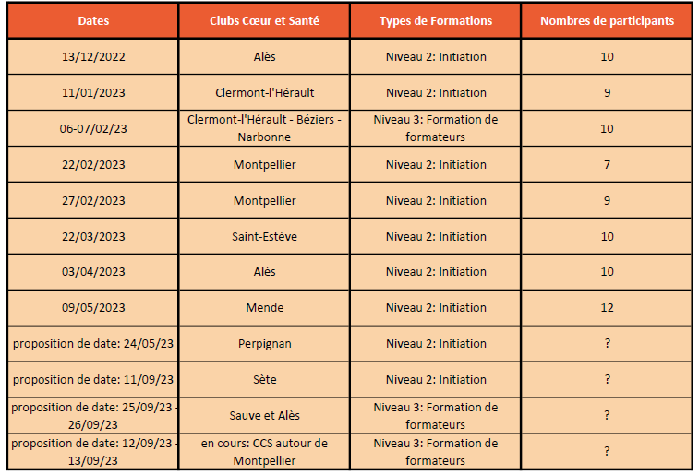
4
GQS : niveau régional

Slide 31
4
GQS : niveau régional

Slide 32
Clubs Cœur et Santé | Nombre de DAE
PERPIGNAN | 2
BANYULS SUR MER | 1
SAINT-ESTEVE | 2
ALES | 5
MONTPELLIER | 1
UZES | 1
NARBONNE | 1
BEZIERS | 1
LUNEL | 1
MENDE | 1
BAGNOLS SUR CEZE | 2
CLERMONT LODEVE | 1
NIMES | 2
ILLE SUR TET | 0
SAUVE | 1
Total : 23 DAE

Slide 33
4
GQS : Fournisseur et entretien des DAE
Achat:
1056 euros/pièce
Entretien Annuel:
179 euros x 23 DAE en LR = 4117 euros
Electrode:
62 euros
Batterie:
232 euros
Sihem TOUATI:
planification@d-sécurité.com
06 17 61 87 96
04 78 20 03 05

Slide 34
5
Place aux échanges

Slide 35
La suite
De 11h à 12H15
Atelier Comptabilité:
Salle Bonaventure
Atelier Communication:
Amphithéâtre d’anatomie
De 12h15 à 14h
Déjeuner:
Salle Dugès

